Slide 1
屏東科技大學資管系
蔡正發教授

Slide 2

前言
8.0
導論
8.1
影像分割處理
8.2
分割影像之儲存
8.3
影像分割前置處理－LUM濾波器
8.4

Slide 3
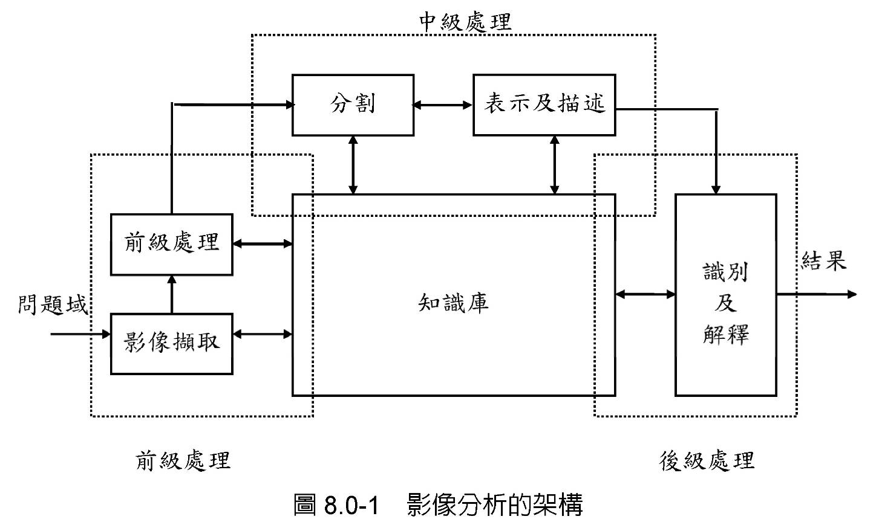
8.0 前言
影像分割(image segmentation)屬於影像分析的中級處理

Slide 4
中級處理的任務
  (1)提取和描述前級處理過後的圖像，以便對於此影像中的物體更加了解其大小、位置、灰階度等。
  (2)可修飾物體之邊界，對物體有更深的描述。
  (3)將物體與背景分離。
這些技巧及前級處理中一些去除雜訊及去除模糊等技巧，都可視為後級處理的準備工作。

Slide 5
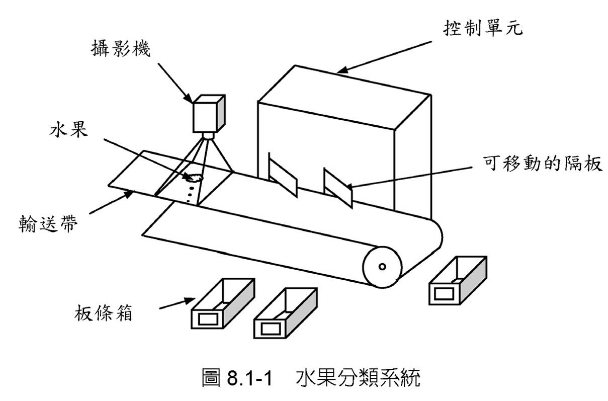
8.1 導論
圖樣識別(pattern recognition)的例子

Slide 6
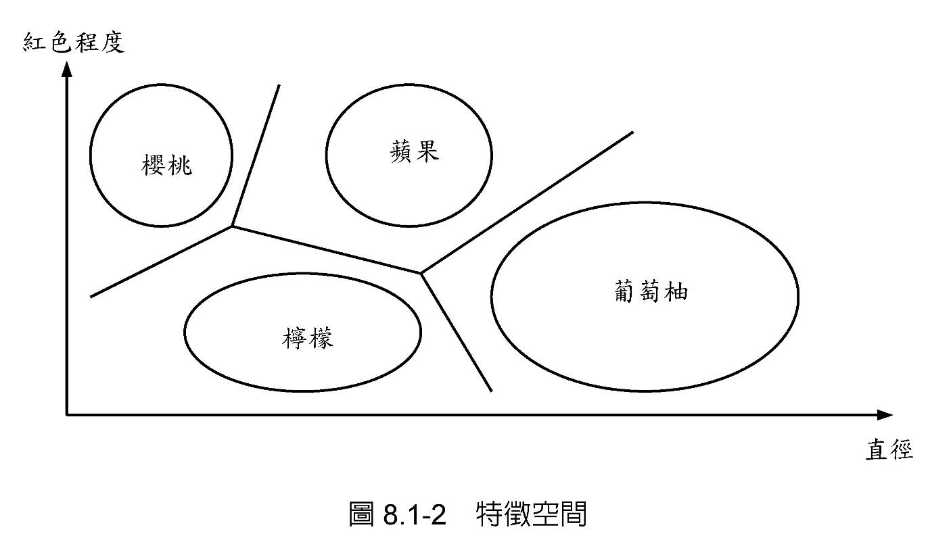
此系統可取代傳統人力，並且較為便利和快速。
以大小及紅色的程度為辨識依據，必須先用影像分割法將物體分離出來，並分析大小及色澤。

Slide 7
8.2 影像分割處理
定義：將影像分割成若干區域，而這些由像素組成的區域必須為各個相類似的像素所相連而成。
『相連』是指在連通(connected)的集合中，任兩個像素之間有一條相連的路徑，且此路徑都是由集合中的像素所組成。
相連的路徑，則由像素間的連通性來決定：
  四連通(four-connectivity)：即對一像素而言，其與上、下、左、右的像素相連。
  八連通(eight-connectivity)：即除了上、下、左、右的像素外，還加上對角連線上的像素，故有八個像素與其相連。

Slide 8
影像分割
  (1)門檻值法：以門檻值為界區分物體與背景的簡單方法。
  (2)區域法：僅認定某一個像素集合為一個物體或區域的方法。
  (3)邊界法：找尋存在兩個區域之間邊界的方法。
  (4)邊緣法：辨認像素的邊界，並且將它們連結在一起找出物體邊界的方法。

Slide 9
8.2-1以門檻值法實現影像分割
一、整體門檻值(Global Thresholding)
  對整幅影像選定一固定灰階值，並以此值做此影像的分類，以找出此影像之物體。
  祇在物體與背景單純且亮暗分明下，才會有好效果。
  對此固定門檻值的選擇，一般採用直方圖法。

Slide 10
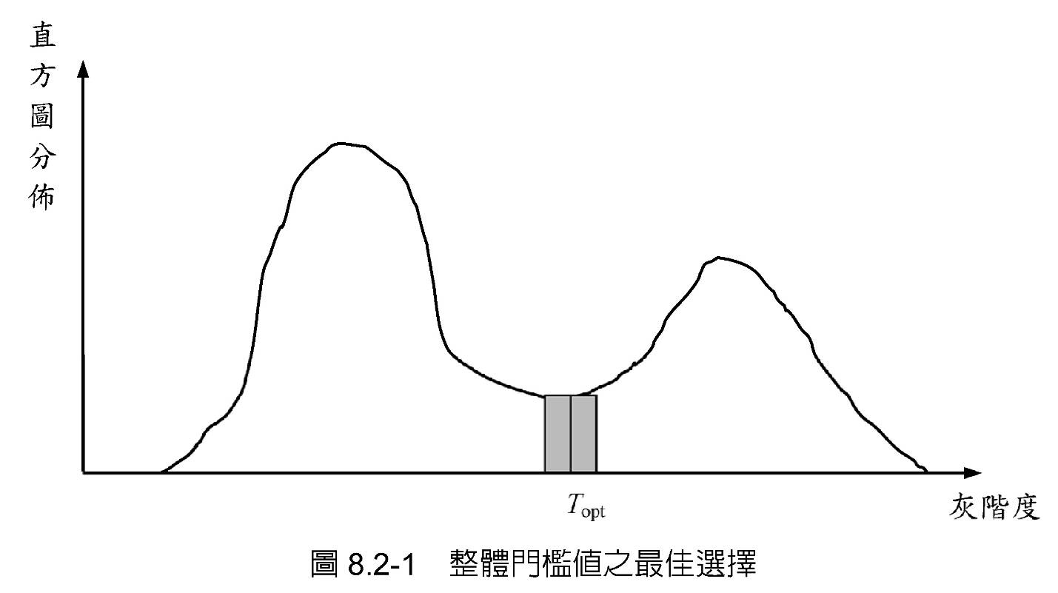

Slide 11
二、適應性門檻值(Adaptive Thresholding)
  在不同的區域，有不同的門檻值
  門檻值可依下面的步驟來求取
  步驟一：將欲分析的影像分成若干子影像，並 就每個子影像做直方圖的分析，去掉 單峰(unimodal)的直方圖，只記錄具雙 峰(bimodal)之直方圖。
  步驟二：在背景之灰階值與物體之灰階值中， 選擇中間值來作為門檻值。

Slide 12
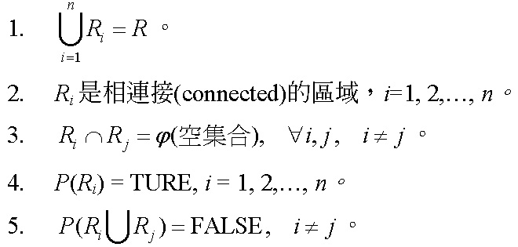
8.2-2以區域法實現影像分割
設R代表整個影像區域，影像分割可視為將R分割成n個子區域R₁, R₂, …, R_{n}的過程，而這些子區域必須滿足
  其中P(R_{i}) = TURE代表在R_{i}中所有像素都有某種共通的特性，例如全部像素的灰階度都相同。

Slide 13
像素聚積成長法
從一種子(seed)像素開始，將具某些性質的類似像 素逐一納入所考慮的區域中，使其逐漸成長。
  種子像素的選擇：依應用，例如找數值大或出現次數多者
  聚類之相似性的選擇：與應用對象密切相關，包括灰階度、組織紋理及色彩等性質。
  何時該停止成長：再也找不到符合聚類性質的像素或考量區域大小及形狀等。

Slide 14
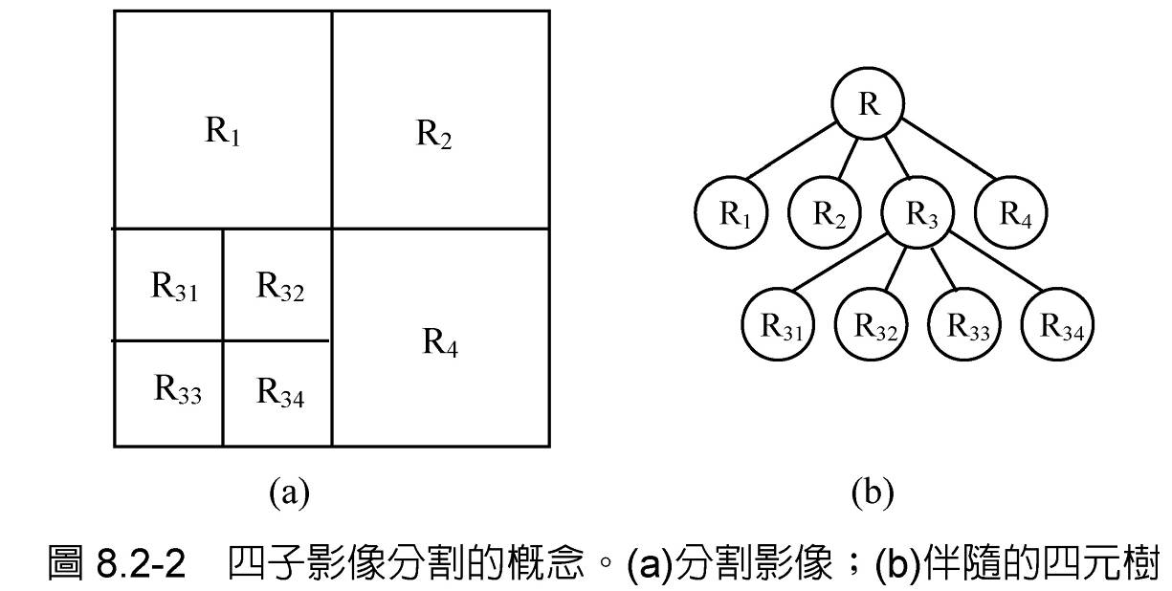
區域分割與合併法
  持續分割成不重疊的區域
  合併具同性質又相鄰之子區域

Slide 15
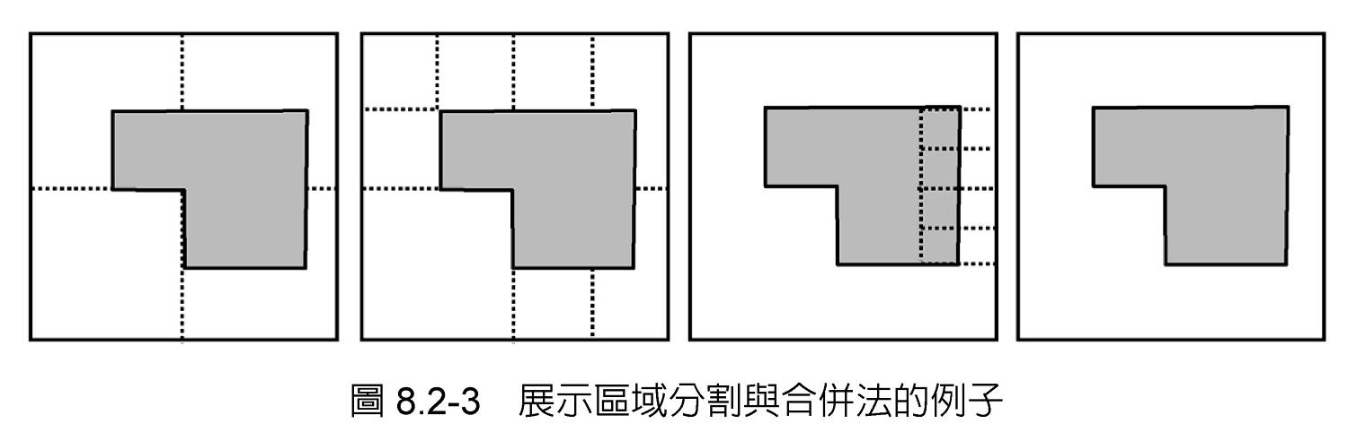

Slide 16
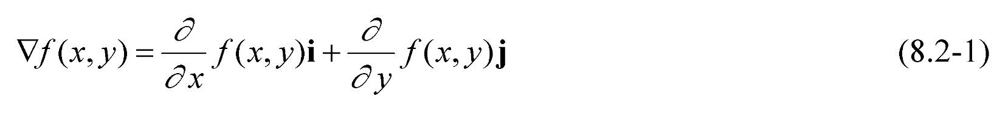

8.2-3以邊界法實現影像分割
求影像之梯度大小找出邊界。
  設一輸入影像為f(x, y)，則其梯度為向量
  代表在梯度向量所指的方向上f(x, y)每單位距離的最大增加率。
由梯度大小可找出影像中灰階變化最大的位置，通常正好也是物體的邊界。

Slide 17
邊界追蹤
  (1) 形成梯度大小的影像
  (2) 找出灰階值最大者，作追蹤的起點
  (3) 在與起點相鄰之點中找出灰階最大者當作第二點
  (4) 依此類推，逐點追蹤
若梯度影像中邊界被雜訊破壞，則極易追蹤錯誤。
  在追蹤前先做平滑(smoothing)去雜訊
  用追蹤蟲(tracking bug)

Slide 18
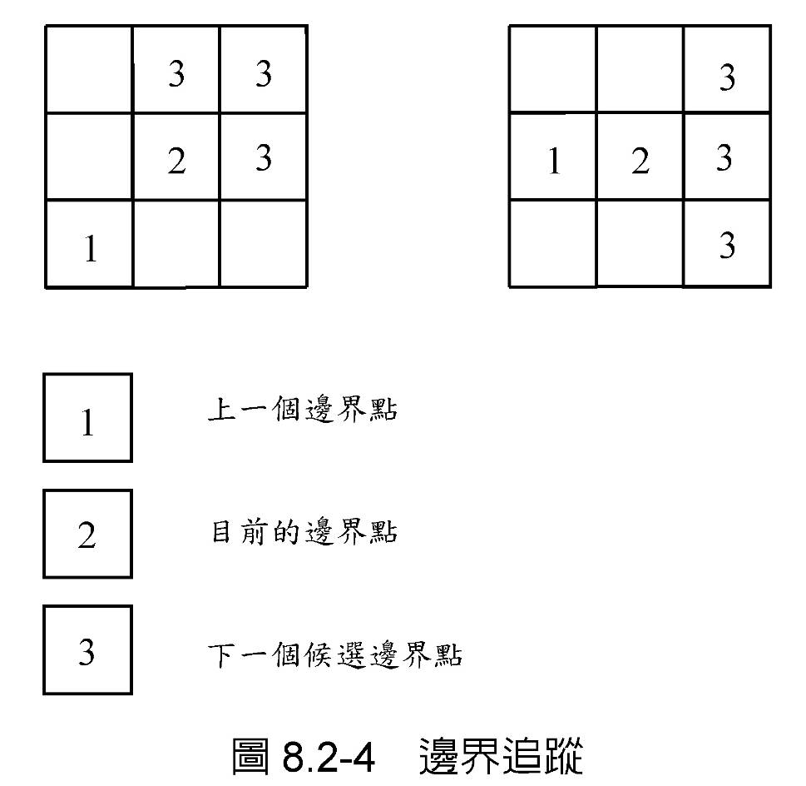

Slide 19
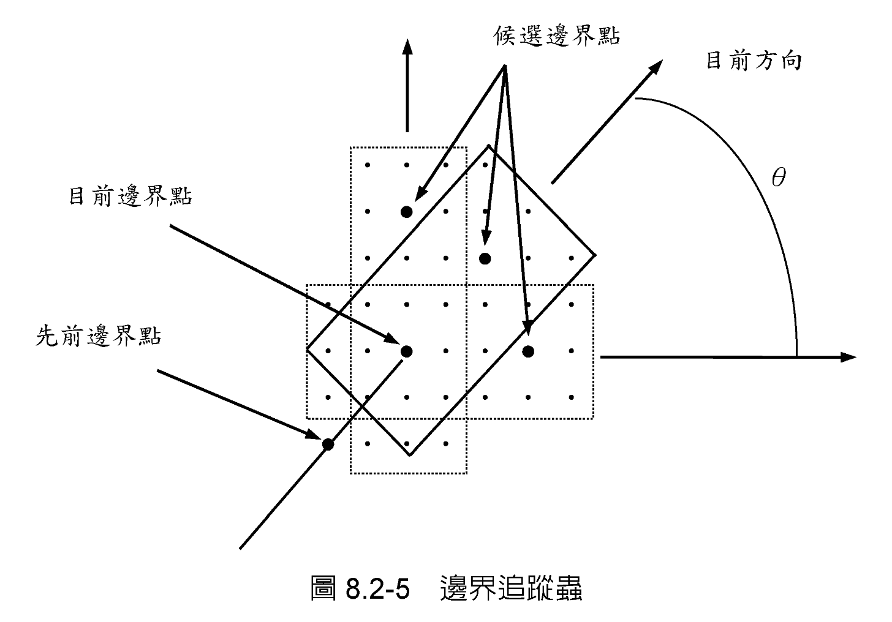
追蹤蟲(tracking bug)方法
蟲：矩形檢視窗口
追蹤蟲法與邊界追蹤的不同：窗口拉大了搜尋有較高灰階點的範圍，且窗口之大小可依實際的情形調整。

Slide 20
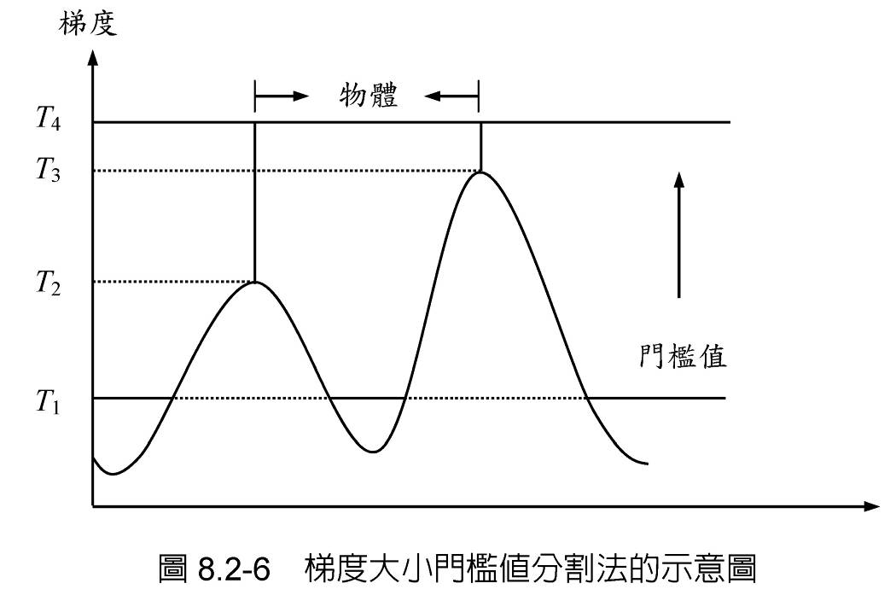
梯度大小門檻值法
  從較小的門檻值開始(T₁)，逐漸增加
  在多個物體及背景變化豐富的圖形上，可找出較正確的邊界
  影像在作梯度運算前，須先平滑以降低雜訊對邊界的損害

Slide 21
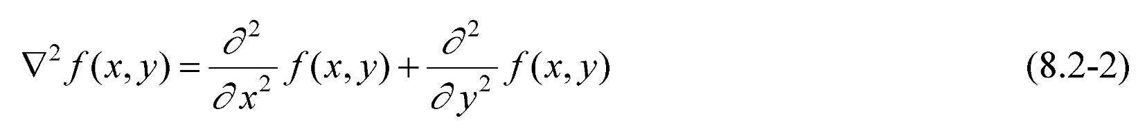
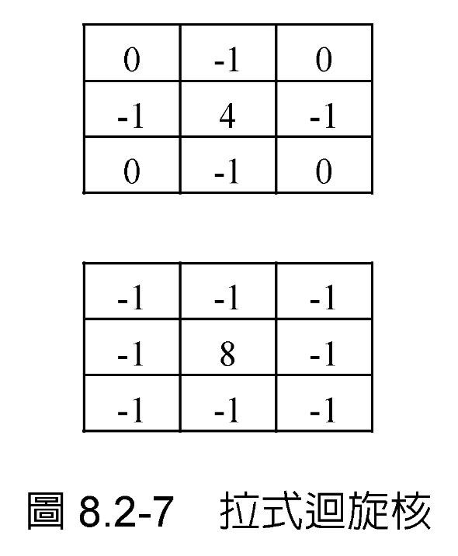
拉氏邊界檢測法
  拉氏邊界檢測(Laplacian edge detection)用二階導數法:
  在數位影像中用拉氏迴旋核
  (Laplacian convolution kernels)
  中的一個計算二階導數。

Slide 22
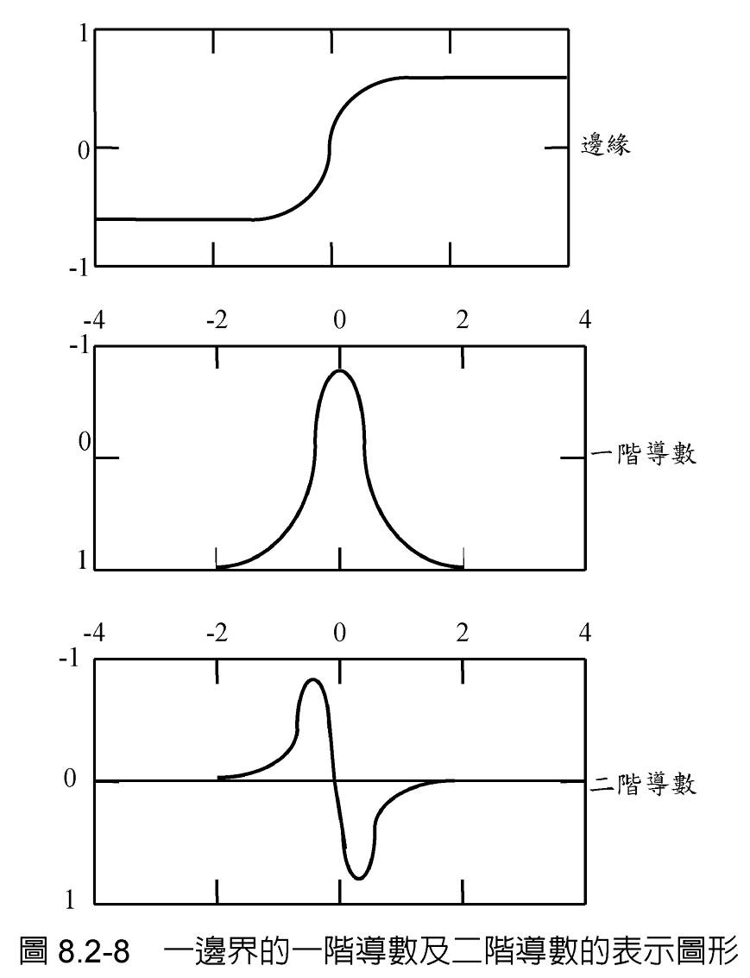
一邊界的一階導數及二階導數的表示圖形
一階導數是以最大值作
邊界的設定，而二階導
數是以其陡峭下滑且越
零點(zero-crossing)的位
置來找尋邊界。

Slide 23
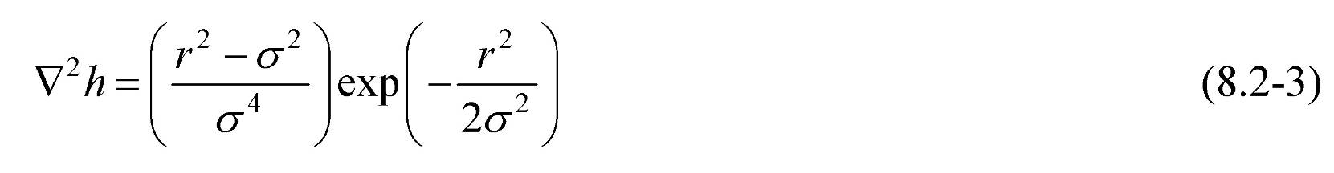
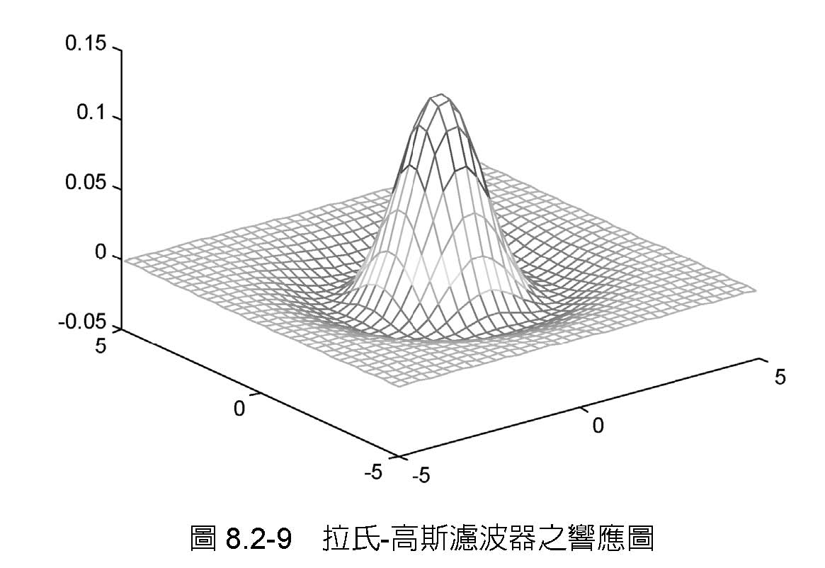
拉氏-高斯濾波器之響應
拉氏-高斯濾波器之響應圖

Slide 24
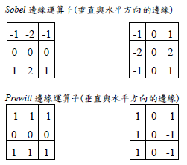
8.2-4以邊緣法實現影像分割
由一階導數的大小偵測出邊緣(edge)所在並用一階導數的方向將小的邊緣連結成邊界
偵測(Detection)：
  利用一階導數運算子求影像梯度，找出邊緣。
  數位影像處理中的
  梯度運算子：

Slide 25
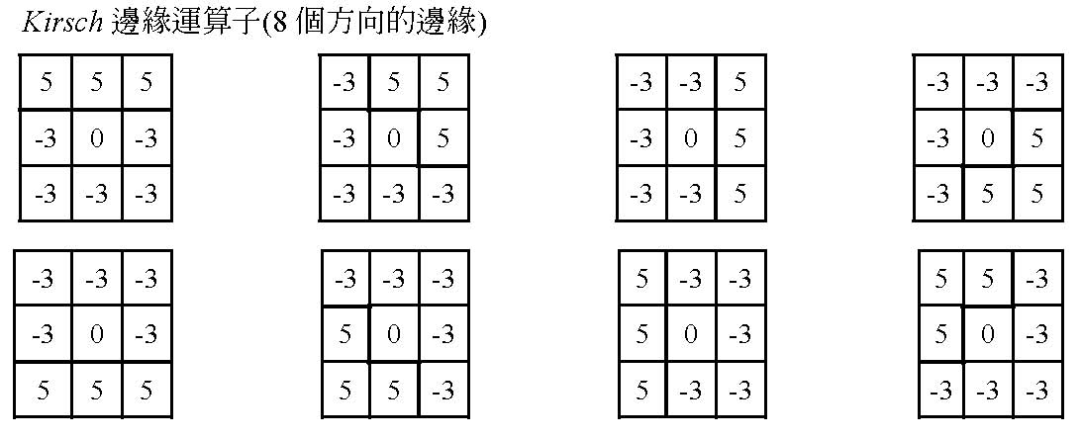

Slide 26
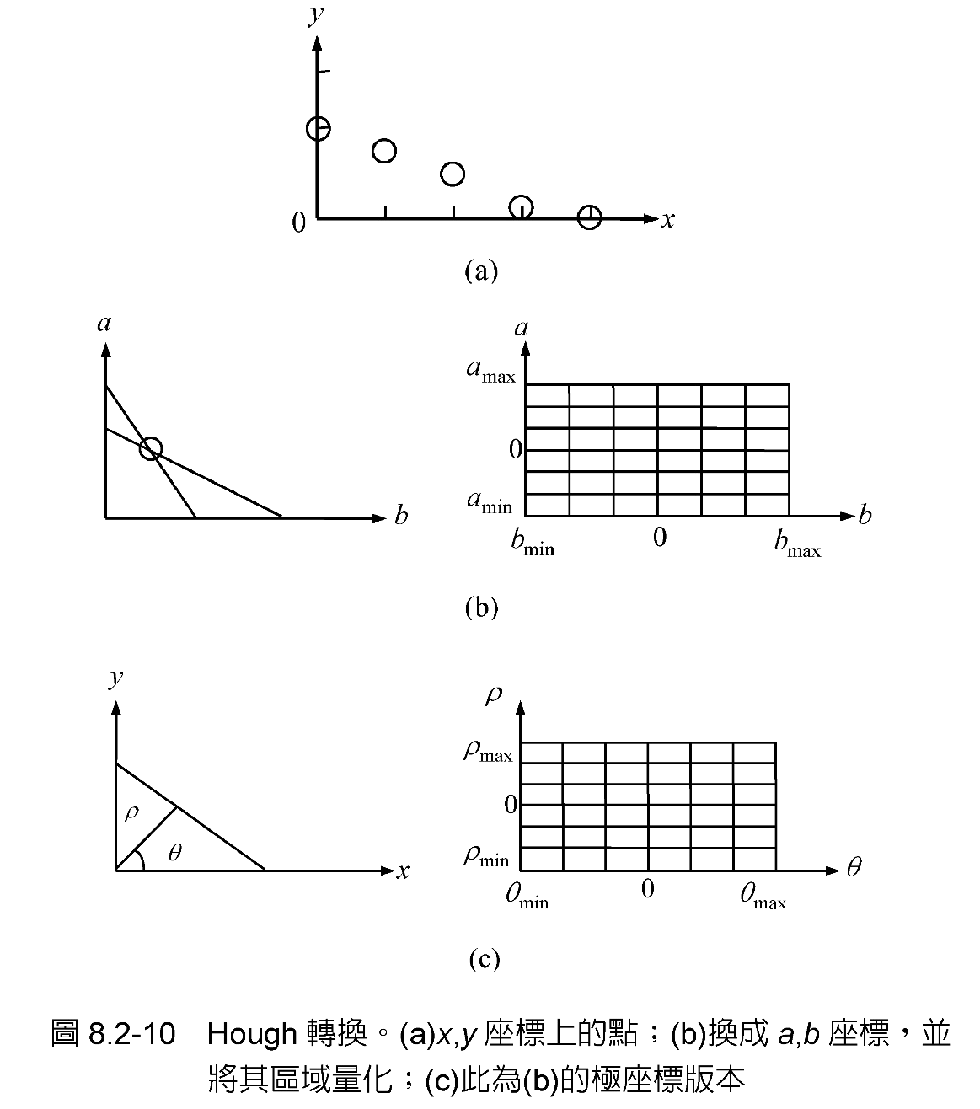
連結(Linking)
  理想狀況：邊緣點影像形成相連且封閉的邊界
  實際上：雜訊、光源不均勻等造成殘缺不全的邊界
  需連結修補
Hough轉換

Slide 27
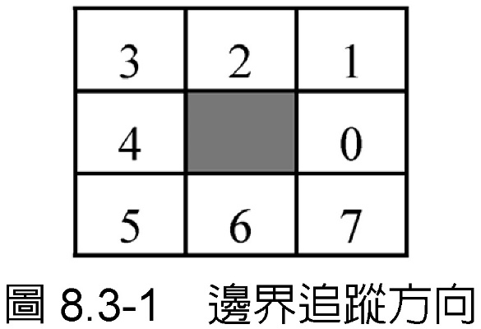
8.3 分割影像之儲存
8.3-1邊界連鎖碼(boundary chain code)
  以邊界來定義物體
  不必儲存物體內部像素的位置

Slide 28
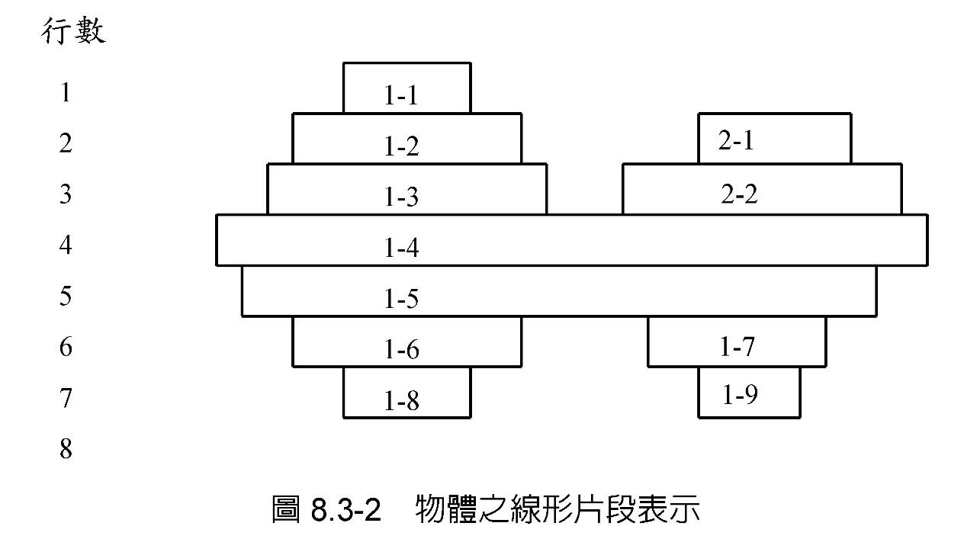
8.3-2線段編碼(line segment encoding)
  可儲存物體中每一點的資料
  以線段儲存的方法

Slide 29
8.4 影像分割前置處理－LUM濾波器
LUM濾波器名稱由來：在濾波器的演算法則中以樣本中較低位階統計量(Lower order statistics)及較高位階統計量(Upper order statistics)與樣本中間值(Median)做比較以運算出輸出值。
藉由適當的參數選取，LUM濾波器可以當作平滑化濾波器，亦可當作銳化濾波器使用。

Slide 30
LUM濾波器有如下之優點：
  不須犧牲其簡易性便具有多用途功能
  使參數的選擇變得單純且直覺
  同時具有去除雜訊與保存訊號特性的良好效果
  可根據影像特性調整其性能

Slide 31
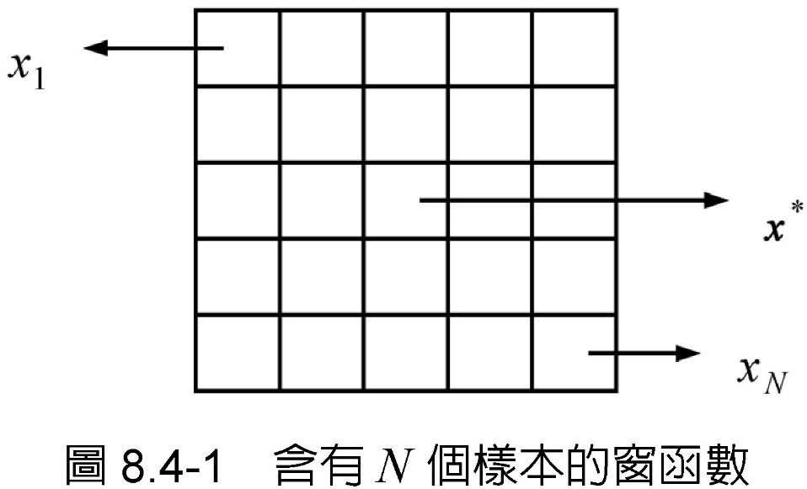
LUM平滑濾波器
  考慮一含有N個樣本的窗函數(window function)，其中窗函數之中心樣本為x*，N為奇數。其表示式為：

Slide 32

排序：
定義：具有參數k的LUM平滑濾波器，其輸出為
此為窗函數中心樣本之估測，x_{(k)}為樣本集中之較低位階統計量，x_{(N-k+1)}為樣本集中之較高位階統計量，1 ≤ k ≤ (N+1)/2。
  當x* < x_{(k)}時，LUM平滑濾波器輸出為x_{(k)}
  x* > x(N – k + 1)時，輸出為x_{(N-k+1)}，否則輸出即為x*

Slide 33
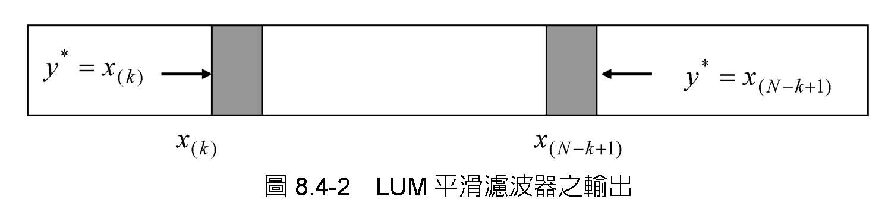
參數k控制濾波器的平滑特性，並且可經調整以獲致平滑雜訊與保存訊號細節間的最佳平衡。
  當k = (N + 1)/2時，LUM平滑濾波器的輸出為Ｗ的中值，同時這也是LUM平滑濾波器輸出所能達到的最大平滑效果。當遞減時，濾波器的細節保存特性亦隨之改善。
  當k = 1時→恆等濾波器(identity filter)

Slide 34
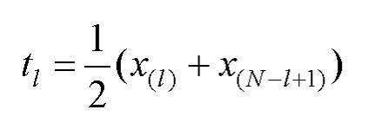

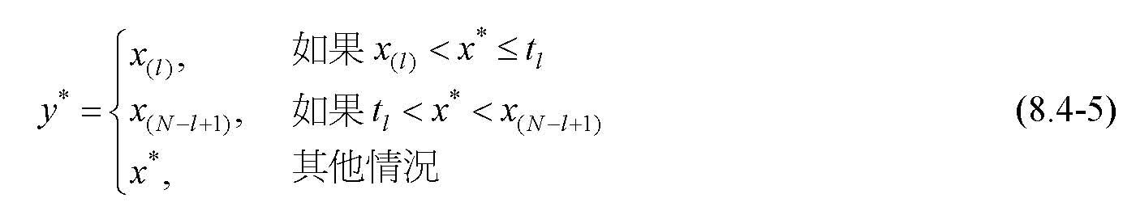
LUM銳化濾波器
定義1：
定義2：LUM銳化濾波器的輸出為

Slide 35
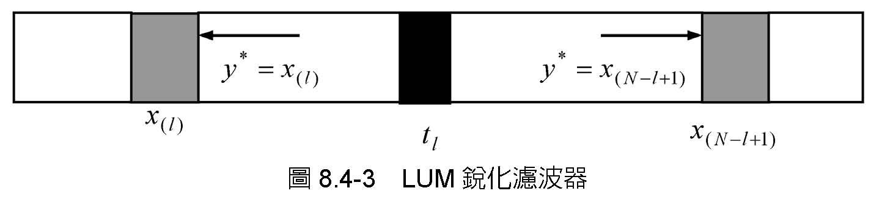
藉由改變參數l的值可達到使銳化位準變化的目的
  當l = (N + 1)/2時→恆等濾波器
  當l = 1時→最大的銳化效果

Slide 36
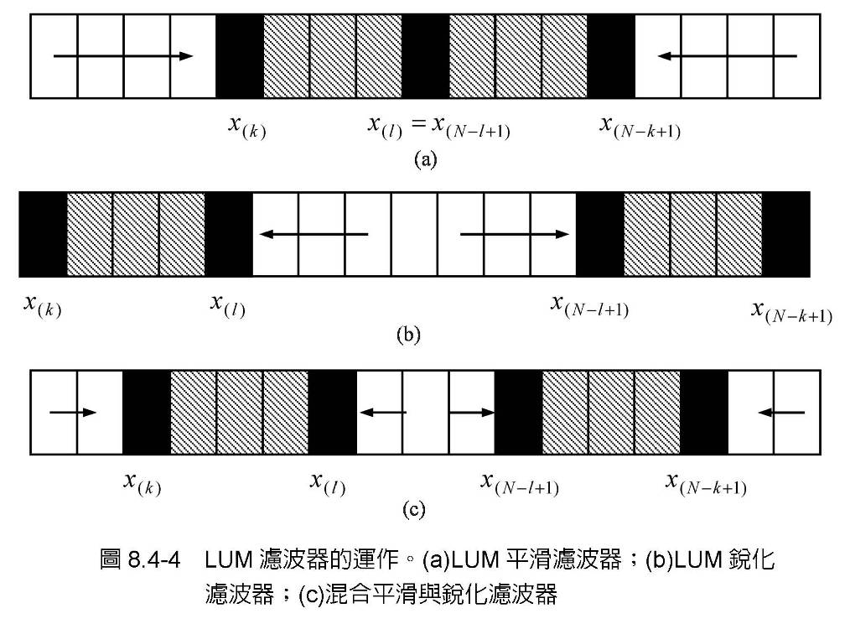
通用的LUM濾波器
    銳化與雜訊濾除可同時達成。
    參數k遞增：增進去除脈衝雜訊之特性
    參數l控制銳化效果的位準：l遞增，銳化效果隨之減少，反之便隨之增加。

